Slide 1
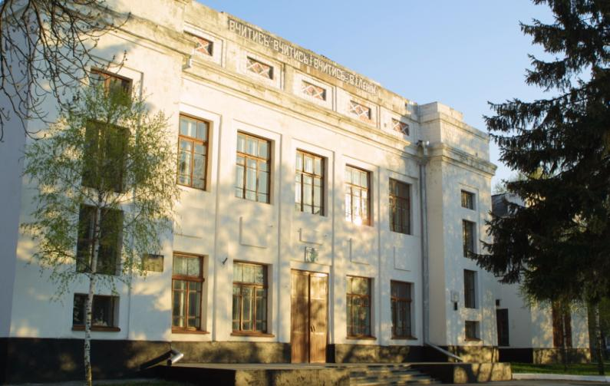
Управління освіти і науки Новоград-Волинської міської ради
Модель превентивної освіти
Новоград-Волинської
загальноосвітньої школи І-ІІІ ступенів № 3
“ Школа, дружня до дитини ”

Slide 2
Виховні проблеми сьогодення:
корозія ціннісних орієнтирів;
не сформованість життєвих навичок;
погіршення стану здоров’я учнів;
соціальна апатія;
агресія і насильство;
збільшення проявів девіантної та адиктивної поведінки;
безпека інтернет мережі.

Slide 3
Модель превентивної освіти
Батьки
Учні
Громадськість
Школа
Колективні та індивідуальні
форми роботи
Консультації
Рольові ігри
Семінари для працівників школи, батьків, учнів
Індивідуальна робота
Тренінги,
проектна діяльність
Ситуаційне моделювання
Позаурочна освіта
Виставки малюнків, плакатів
Організація зустрічей з фахівцями
Реалізація
освітніх програм
Діалоги

Slide 4
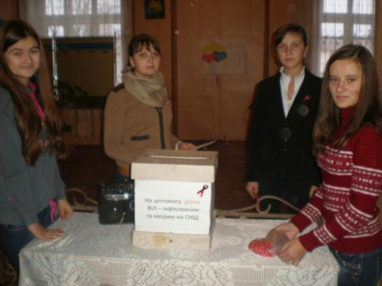
Мета превентивного виховання полягає у розвитку почуття соціальної відповідальності підлітків за свою поведінку, сприяє не лише усвідомленню своїх прав, а й обов'язків.

Slide 5
ДІАГНОСТИЧНА
РеАБІЛІТУЮЧА
КООРДИНУЮЧА
ФУНКЦІЇ
ПРЕВЕНТИВНОГО
ВИХОВАННЯ
ПРОГНОСТИЧНА

Slide 6
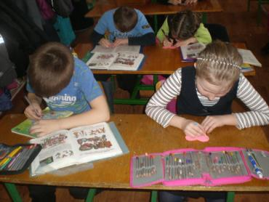
Сутність і методи
превентивного виховання
школярів
Система виховних заходів школи має бути спрямована на вдосконалення способу життя учнів. Дитина має почувати себе комфортно у школі, особливо в класі, між однолітками та із своїми вчителями і вихователями. Якщо так є, то воно обирає для себе правильну соціальну орієнтацію.

Slide 7
ОЧІКУВАНІ РЕЗУЛЬТАТИ
ПРЕВЕНТИВНОГО ВИХОВАННя
Поведінка в сім’ї: виявляє інтерес до сімейних справ, проблем у родині, переживає разом з іншими членами родини радощі й негаразди
Поведінка: уважність на уроках,старанність у виконанні завдань. Виховання відповідальності за доручені справи.
Ставлення до ровесників: активна участь у спільній діяльності. Прагнення ділитися успіхами та невдачами. Безкорислива допомога людям.
Ставлення до старших: ввічливість у спілкуванні, надання першої медичної допомоги
Поведінка в громадських місцях:
дотримання правил вуличного руху, збереження природи, дотримання чистоти в громадських місцях, у транспорті , на вулиці.
Ставлення до самого себе: охайність, гігієна,адекватна оцінка своєї поведінка.

Slide 8
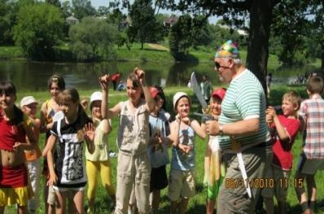
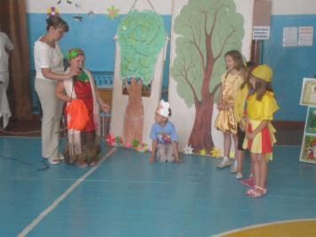
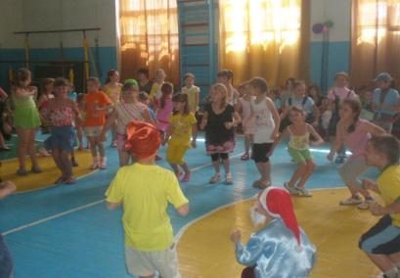
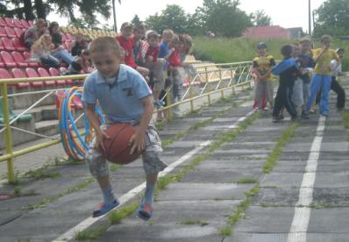
Денний пришкільний
оздоровчий табір
організованого дозвілля
школярів
"ВЕСЕЛКА"

Slide 9
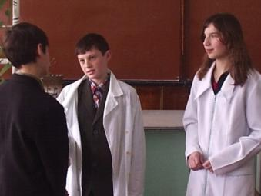
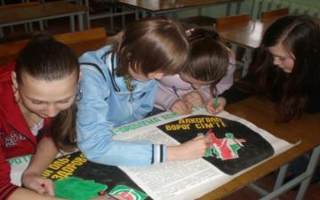
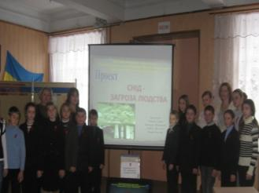
Просвітницька робота
з учнями

Slide 10
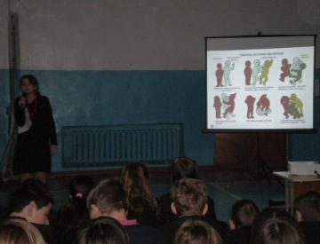
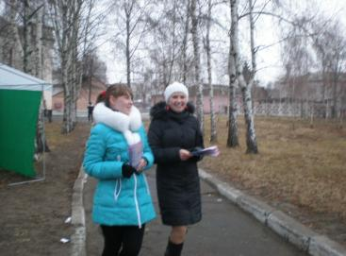
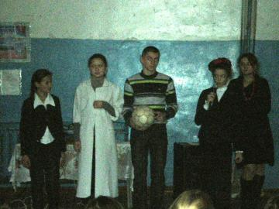
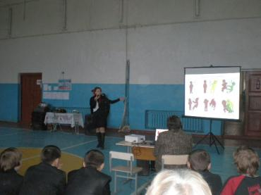
Заходи до Всесвітнього дня
боротьби зі СНІДом

Slide 11
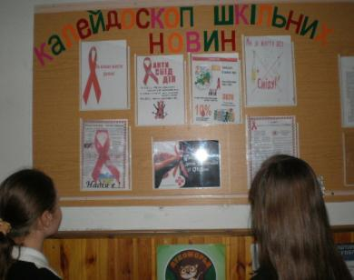
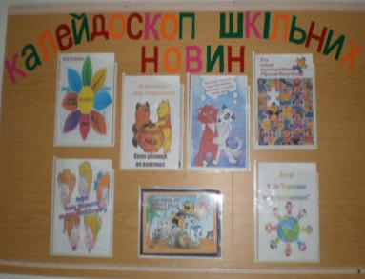
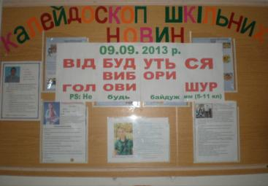
Випуск учнівського вісника
«Калейдоскоп шкільних новин»

Slide 12
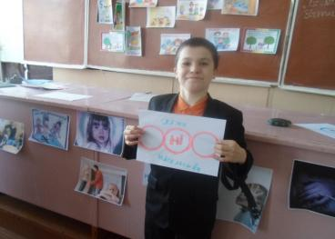
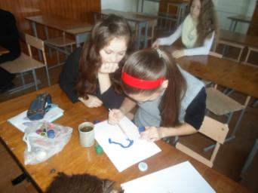
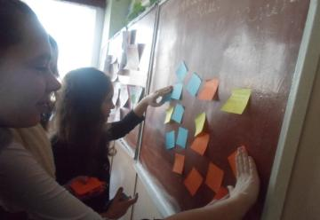
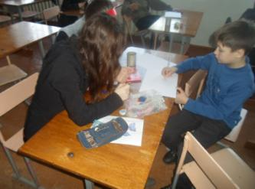
Виховна година
Кл.кер. Кучинська А.М.
« Як протистояти
насильству?»

Slide 13
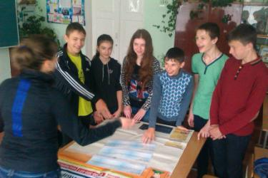
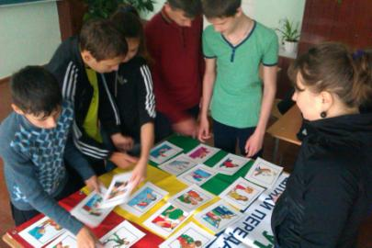
«Маршрут Безпеки»
Цього літа учні, які завершили курс «Захисти себе від ВІЛ» пройшли успішне навчання « Маршруту безпеки ».
З вересня фасилітатори проводитимуть мандрівку найважливішими питаннями репродуктивного здоров’я та профілактики ВІЛ / СНІДу , ІПСШ для однолітків та учнів шкіл міста.

Slide 14
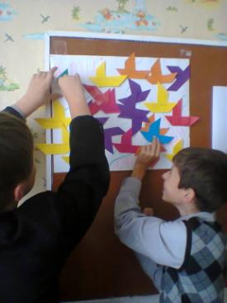
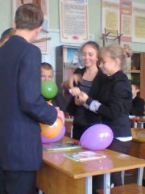
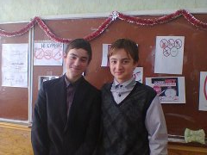
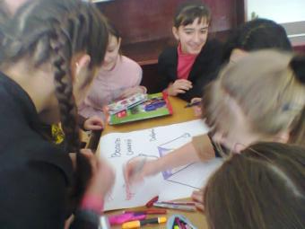
Тренінгова робота

Slide 15
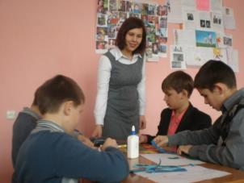
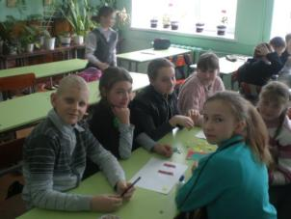
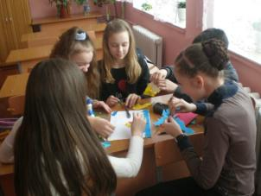
Тренінгові, ігрові, проектні технології дозволяють формувати компетентну, соціально зрілу, творчу особистість, яка поважає права і свободи людини, здатна зрозуміти і вдосконалити себе, бере активну участь у соціальному житті країни.

Slide 16
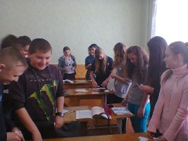
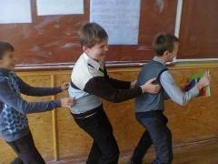
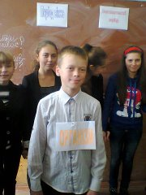
Рольові ігри
Рольові ігри сприяють кращому розумінню цих ситуацій, а також формуванню співучості щодо тих, про кого йдеться у грі. Ефективний метод апробації різних моделей поведінки “під маскою”. Чудова нагода відпрацювати навички.

Slide 17
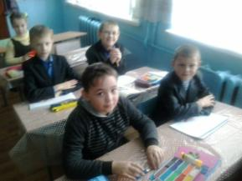
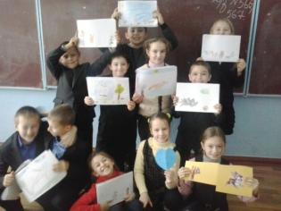
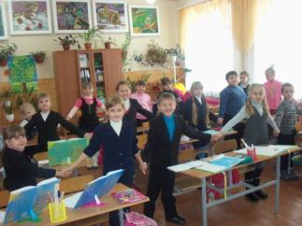
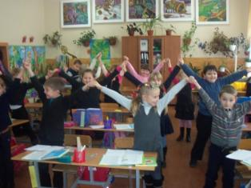
Корекційно-розвивальні заняття з молодшими школярами:

Slide 18
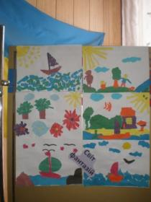
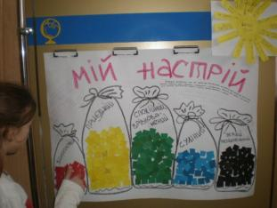
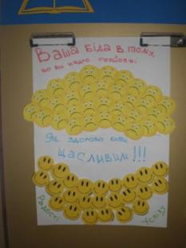
З метою активізації пізнавальної активності учнів, пропагандою навичок конструктивного спілкування, розвитком творчості учнів, вмінням висловлювати власну думку, розкривати творчий потенціал школярів, допомогти дітям краще пізнати один одного проводиться тиждень психології.

Slide 19
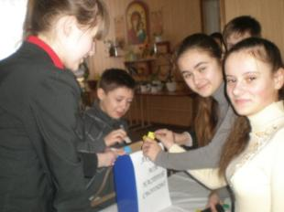
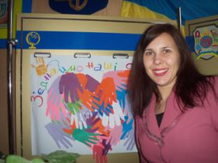
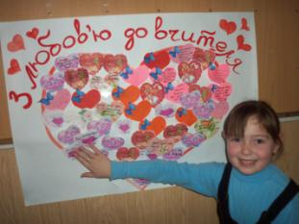
Для формування благополучного психологічного настрою і позитивних емоцій для учнів проводяться різноманітні акції:
“Мій настрій сьогодні”
“З‘єднаймо наші серця”
“З любов‘ю до вчителя”

Slide 20
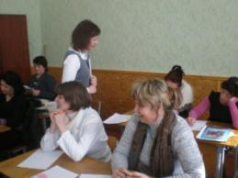
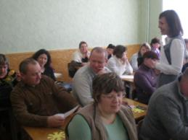
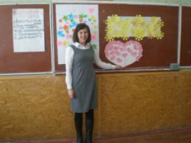
Тренінг для вчителів:
“Емоційне
вигорання
педагога”.

Slide 21
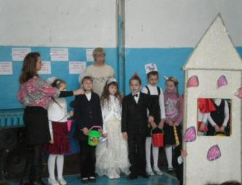
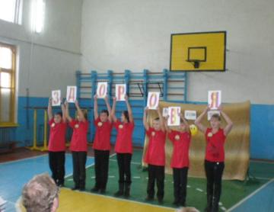
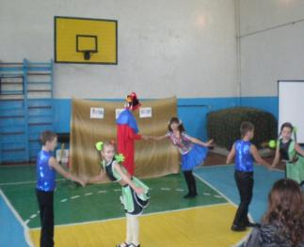
Безпека життєдіяльності

Slide 22
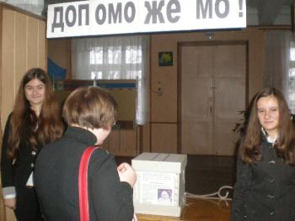
Акції «Ми маємо добрі серця»

Slide 23
ЗАГАЛЬНОШКІЛЬНІ БАТЬКІВСЬКІ ЗБОРИ
на тему: “ БЕЗПЕКА ДІТЕЙ “

Slide 24
Робота з батьками

Slide 25
Виховання у батьківській любові
Супер бабуся
“Добрик-Всесвіт”
“Родина, як зірка єдина”
День школи

Slide 26
Співпраця зі службами
Лекція з лікарем
гінекологом Голояд І.Р.
Лекція студентів економіко-гуманітарного коледжу
Інформаційна сторінка студентів медичного коледжу

Slide 27
Співпраця з соціальними службами
Співпраця з ТМО
Служба у справах дітей
Співпраця з бібліотекою

Slide 28
Участь школи у міському фестивалі учнівських проектів
"Школа лідера крок у майбутнє"

Slide 29
Ціннісне ставлення до себе

Slide 30
День толерантності
Навчання починається з дітей, яких варто вчити не просто бути «такими як всі», а, поважаючи інших, висловлювати свою точку зору та відстоювати власну позицію.

